Slide 2
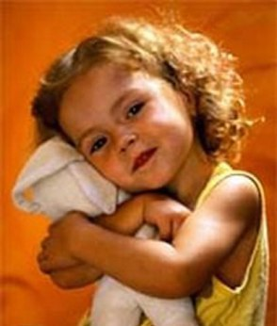
Моя любимая игрушка

Slide 3
– подарок на память; вещь, связанная с воспоминаниями о ком-, чём-либо.
Сувенир

Slide 4
пластмассовая
металлическая
механическая
деревянная
глиняная
мягкая

Slide 5
зав..дная
о
уд..вительная
и
у
ч..десная
инт..ресная
е
з..бавная
а

Slide 6
пластмассовая заводная металлическая удивительная механическая чудесная деревянная интересная глиняная забавная мягкая

Slide 7
У Светы любимая игрушка собачка.
сущ. И.п.
сущ. И.п.
-

Slide 8
Моя любимая игрушка - … .

Slide 9
План
1.Как называется ваша любимая
игрушка?
Как она у вас появилась?
2. Описание игрушки.
3. Чем вам дорога игрушка?

Slide 10
Памятка Как писать сочинение о любимой игрушке. 1. Сочинение необходимо писать , пользуясь планом. 2.В работе должна проявиться ваша любовь к игрушке. 3. При описании нужно выделить наиболее яркие детали игрушки. 4. Создать яркий образ игрушки помогут прилагательные и сравнения.

Slide 11
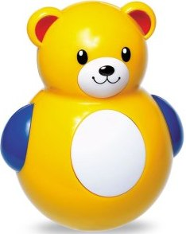
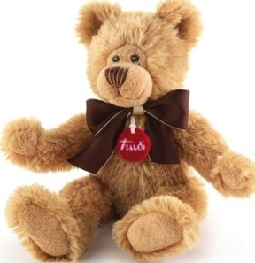
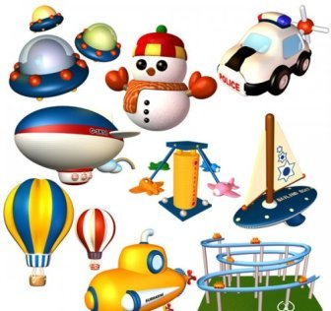
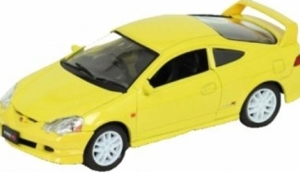
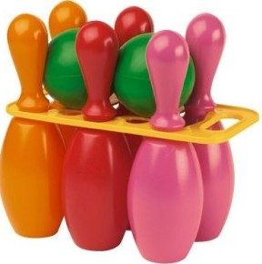
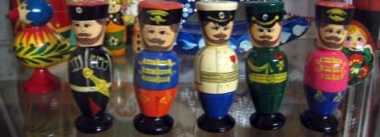
Мир игрушек

Slide 12
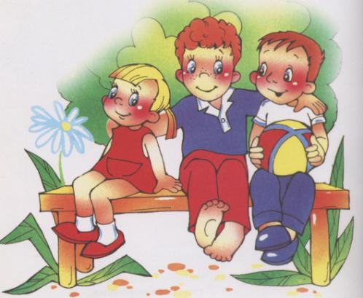
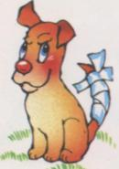
Хорошо поработали!
Улыбнись!

Slide 13
Спасибо за урок!

